Slide 1


Slide 2


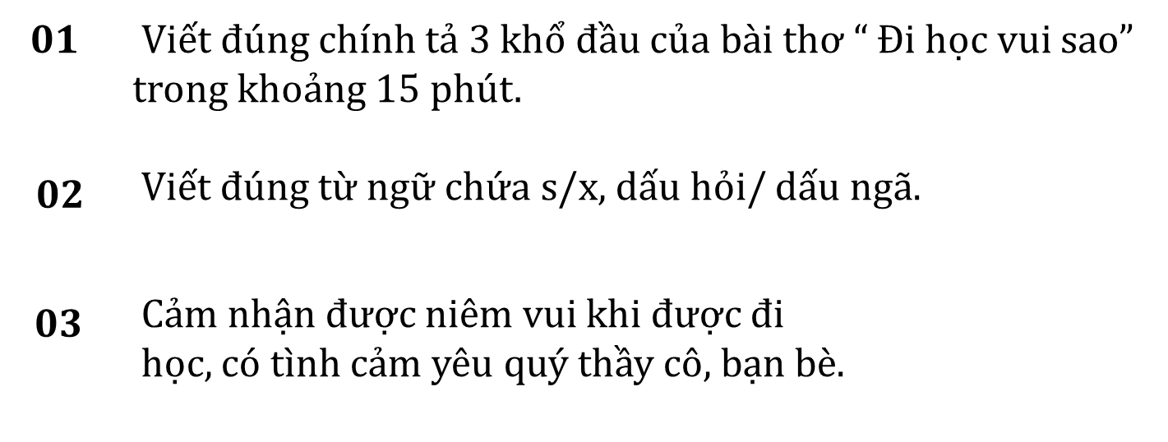

Slide 3



1 . Nhớ - viết : Đi học vui sao ( 3 khổ thơ đầu )
1
Sáng nay em đi học
Bình minh nắng xôn xao
Trong lành làn gió mát
Mơn man đôi má đào.
Bao nhiêu chuyện cổ tích
Cũng có trong sách hay
Cô dạy múa, dạy hát
Làm đồ chơi khéo tay.
3
2
Lật từng trang sách mới
Chao ôi là thơm tho
Này đây là nương lúa
Dập dờn những cánh cò.

Slide 4

Cách trình bày
Viết hoa tên bài và các chữ đầu mỗi dòng thơ.
Chú ý dấu chấm cuối mỗi khổ thơ.
Nhớ cách viết những tiêng khó có trong 3 khổ thơ.
Lắng nghe GV nhận xét bài của một số bạn.

Slide 5

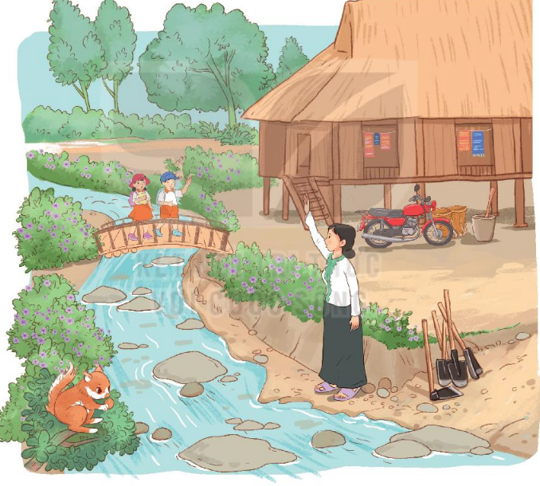
Câu 2 :Quan sát tranh, tìm và viết từ ngữ chỉ sự vật theo yêu cầu a hoặc b.
a. Từ ngữ chứa tiếng bắt đầu bằng s hoặc x
M: dòng suối
nhà sàn, con sóc, xe máy, cái xô, cái xẻng.
b. Từ ngữ chứa tiếng có dấu hỏi hoặc dấu ngã.
M: cối giã gạo
mũ, cái xẻng.

Slide 6
Câu 3: Tìm thêm từ ngữ có tiếng mở đầu bằng s, x (hoặc chứa tiếng có dấu hỏi, dấu ngã)
- Từ ngữ chứa tiếng mở đầu bằng s, x:
- Từ chứa tiếng có dấu hỏi:
- Từ chứa tiếng có dấu ngã:
xúc xắc, xúc xích, xe đạp, quả xoài, ốc sên, quả sấu, củ sâm, sấm chớp …
quả bưởi, vỏ cam, chảo rán, hủ tiếu, tổ ong, bún chả, chim sẻ…
Làm việc theo
nhóm/cặp
bã trầu, hà mã, tủ gỗ, chỗ ngồi,…

Slide 7


Vận dụng

Slide 8

Viết 2 – 3 câu về điều em nhớ nhất trong buổi học hôm nay.
Buổi học hôm nay cho em thấy được những niềm vui khi đến trường. Đi học không chỉ giúp em biết thêm nhiều kiến thức bổ ích mà còn được gặp thầy cô, các bạn và được tham gia vào nhiều hoạt động rất vui.

Slide 10
Củng cố
Dặn dò

Slide 11


Hẹn gặp lại các em!

